Slide 2
11-bo‘lim:
Navbatda turishni bilasizmi?
221-dars

Slide 3
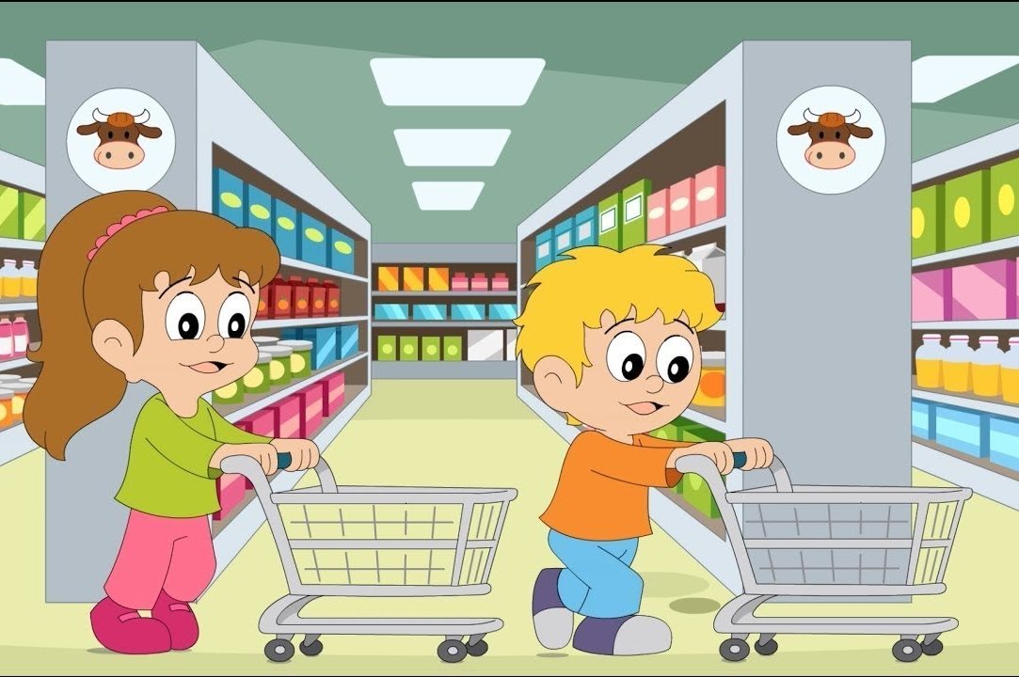
Oshxonami yo nonga,
Borsang bozor, do‘konga.
Navbatingni kut, bolam,
Toqatsiz bo‘lma, Hamdam!

Slide 4
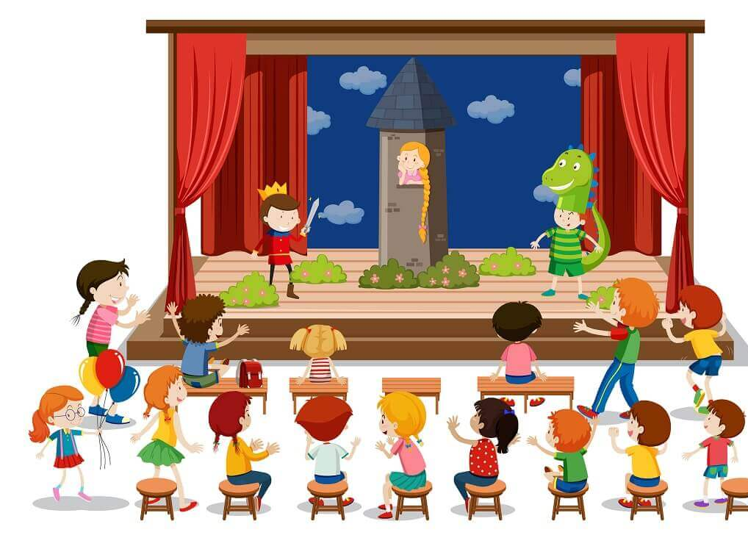
Teatrmi, kinomi,
Avtobus yo metromi,
Navbatingni kut doim,
Deydilar oyijonim.

Slide 5
Kimda tartib, yo‘q toqat,
Dakki eshitar faqat. Xudbinlikdan bo‘l yiroq, Hurmat topasan, o‘rtoq! Dilshod Rajab

Slide 6
Savollarga javob bering.
1
Sizningcha, bu she’rga qanday sarlavha mos keladi?
2
Hamdamga oyisi nimalarni aytar ekan?
3
Hamdamning fikriga qo‘shilasizmi, nima uchun?
4
“Dakki eshitish” so‘zining ma’nosini bilasizmi?
5
“Xudbin odam” qanday bo‘ladi?

Slide 7
Toqatsiz bo‘lma!
Oshxonami yo nonga,
Borsang bozor, do‘konga.
Navbatingni kut, bolam,
Toqatsiz bo‘lma, Hamdam!

Slide 8
Oyijonim o‘gitlari
Teatrmi, kinomi,
Avtobus yo metromi,
Navbatingni kut doim,-
Deydilar oyijonim.

Slide 9
Hurmat topasan
Kimda tartib, yo‘q toqat,
Dakki eshitar faqat. Xudbinlikdan bo‘l yiroq, Hurmat topasan, o‘rtoq! Dilshod Rajab

Slide 10
She’r matnidagi ketma-ketlikni to‘g‘ri toping.
A. Teatr, kinoga borganda, metro yoki avtobusda navbat kutish kerak.
B. Hurmat topish uchun xudbin bo‘lmaslik kerak.
D. Tartibsiz va sabrsiz odam boshqalardan faqat gap eshitadi.
E. Oshxonaga, non olishga, bozor, do‘konga borganda navbatini kutish kerak.
To‘g‘ri ketma-ketlikdagi harflar:
E
A
D
B

Slide 11
She’rdan kim?, nima?, qanday? so‘roqlariga javob bo‘ladigan hamda harakatni ifodalayotgan so‘zlarni jadvalga yozing.
Oshxonami yo nonga,
Borsang bozor, do‘konga.
Navbatingni kut, bolam,
Toqatsiz bo‘lma, Hamdam!
Teatrmi, kinomi,
Avtobus yo metromi,
Navbatingni kut doim-,
Deydilar oyijonim.
Kimda tartib, yo‘q toqat,
Dakki eshitar faqat.
Xudbinlikdan bo‘l yiroq,
Hurmat topasan, o‘rtoq! Dilshod Rajab

Slide 12
She’rdan kim?, nima?, qanday? so‘roqlariga javob bo‘ladigan hamda harakatni ifodalayotgan so‘zlarni jadvalga yozing.
Oshxonami yo nonga,
Borsang bozor, do‘konga.
Navbatingni kut, bolam,
Toqatsiz bo‘lma, Hamdam!
Teatrmi, kinomi,
Avtobus yo metromi,
Navbatingni kut doim-,
Deydilar oyijonim.
Kimda tartib, yo‘q toqat,
Dakki eshitar faqat.
Xudbinlikdan bo‘l yiroq,
Hurmat topasan, o‘rtoq! Dilshod Rajab

Slide 13
Bugungi dars haqida
oila a’zolaringiz bilan suhbatlashing.

